Slide 1
О развитии
дополнительного образования на территории Ванинского муниципального района
Голованов Михаил Леонидович,
начальник управления образования администрации Ванинского муниципального района

Slide 2
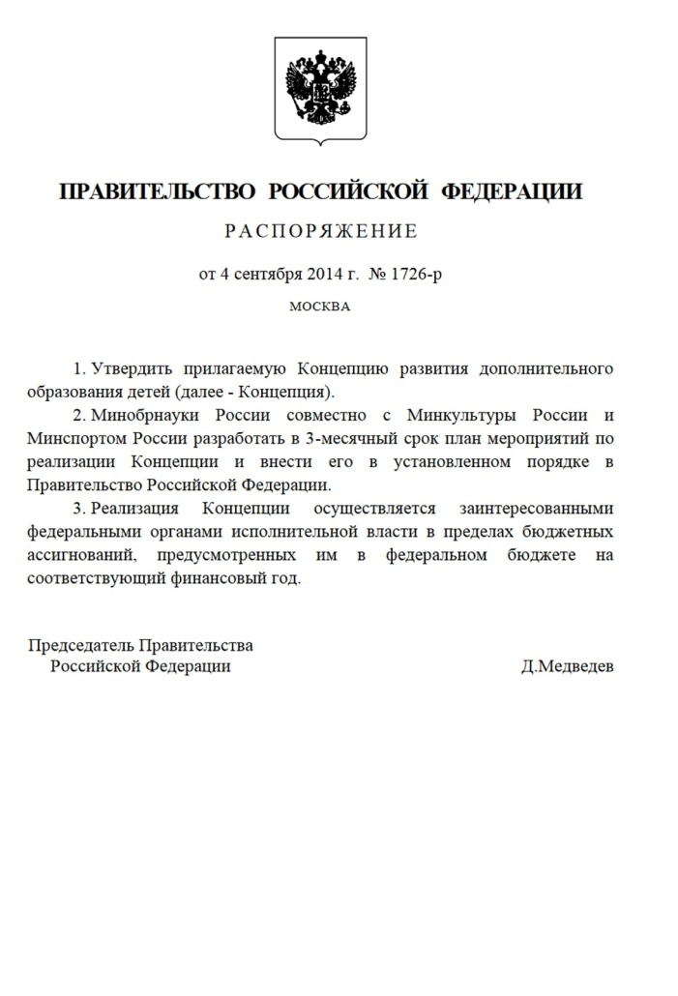
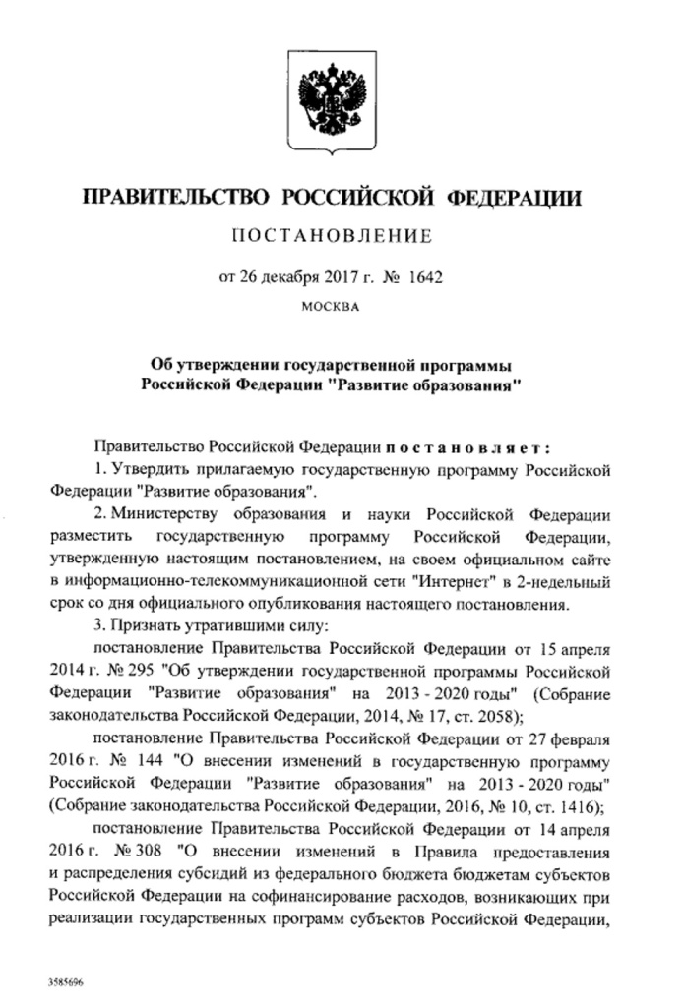
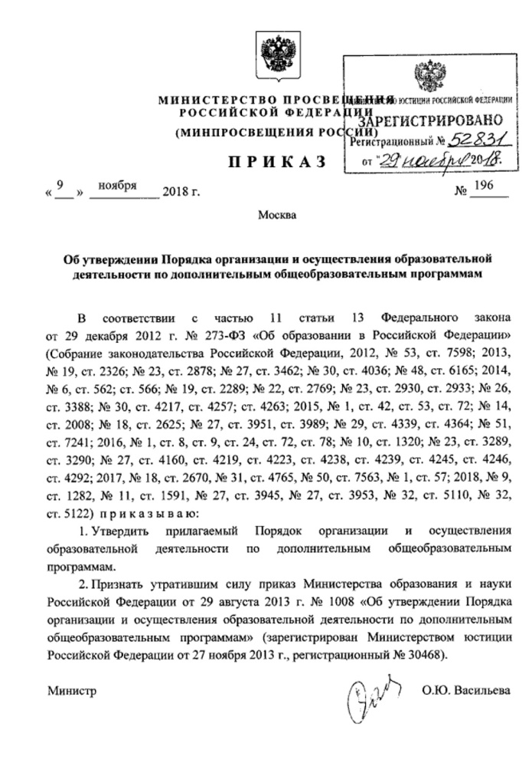
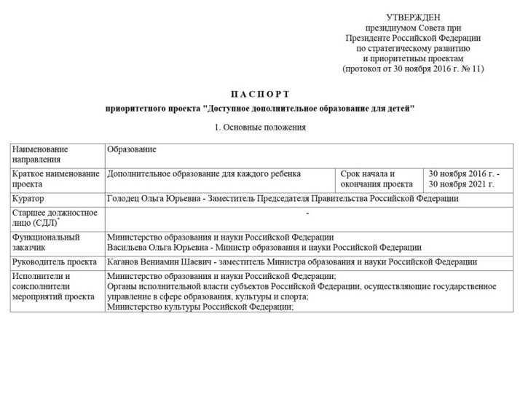

Slide 3
Задача проекта:
формирование эффективной системы выявления,
поддержки и развития способностей и талантов
у детей и молодежи, направленной на самоопределение
и профессиональную ориентацию всех обучающихся.
Главные цифры проекта (к 2024 году):
создание в 85 субъектах России
региональных центров выявления, поддержки и
развития способностей и талантов у детей и молодежи,
обновление материально-технической базы в сельской местности для занятий физкультурой и спортом для 935 тысяч детей,
создание 245 детских технопарков «Кванториум» и 340 мобильных технопарков «Кванториум» для 2 млн детей,
охват дополнительными общеобразовательными программами не менее 70% детей с ограниченными возможностями здоровья
Основной показатель доступности дополнительного образования – это охват детей, занимающихся дополнительным образованием не менее 80% к 2024 году.

Slide 4
Система дополнительного образования Ванинского муниципального района
Учреждение | Количество занимающихся
МБУ ДО «Дворец спорта для детей и юношества» | 1598
МБУ ДО «Ванинская районная детская школа искусств» | 412
МБОУ ДО Центр внешкольной работы п.Ванино | 1485
МБОУ ДО Центр внешкольной работы «Радуга» п.Октябрьский | 380
АНО ДО Спортивный клуб «Трансбункер» | 364
Общеобразовательные организации | 741

Slide 5
ЦЕЛЬ: Охват дополнительными общеобразовательными программами не менее 70% детей с ограниченными возможностями здоровья
В целях профилактики правонарушений стоит задача 100% охвата детей группы риска и увеличения доли старшеклассников, посещающих кружки и секции.

Slide 6
Направление программ дополнительного образования
Направленности | Количество занимающихся
(техническое) | 324
(естественнонаучное) | 299
(туристско-краеведческое) | 263
(социально-педагогическое) | 441
(художественное) | 1577
(физкультурно-спортивное) | 2112

Slide 7
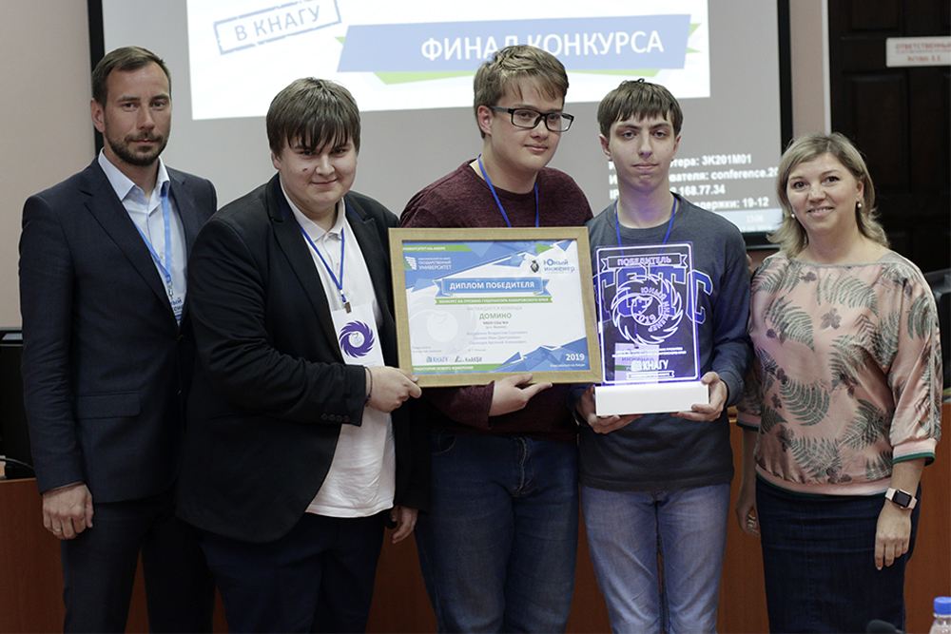
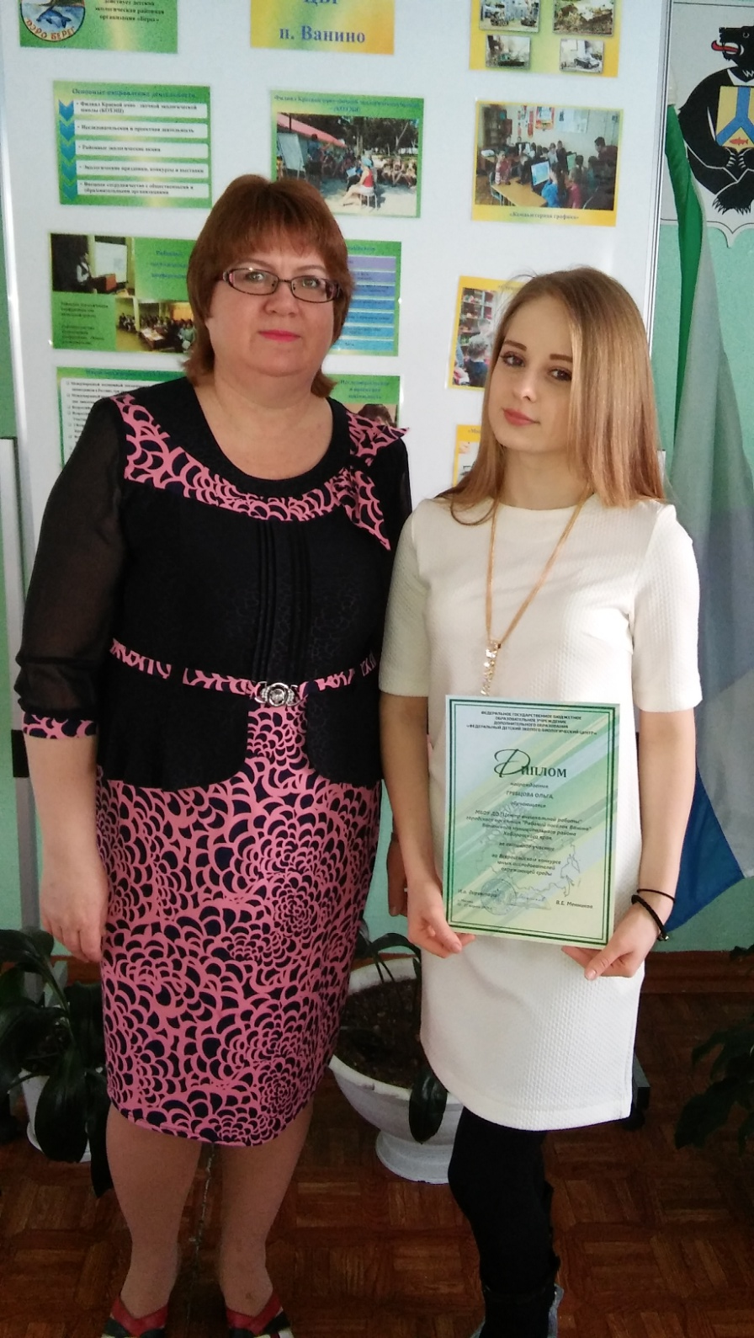

Slide 8
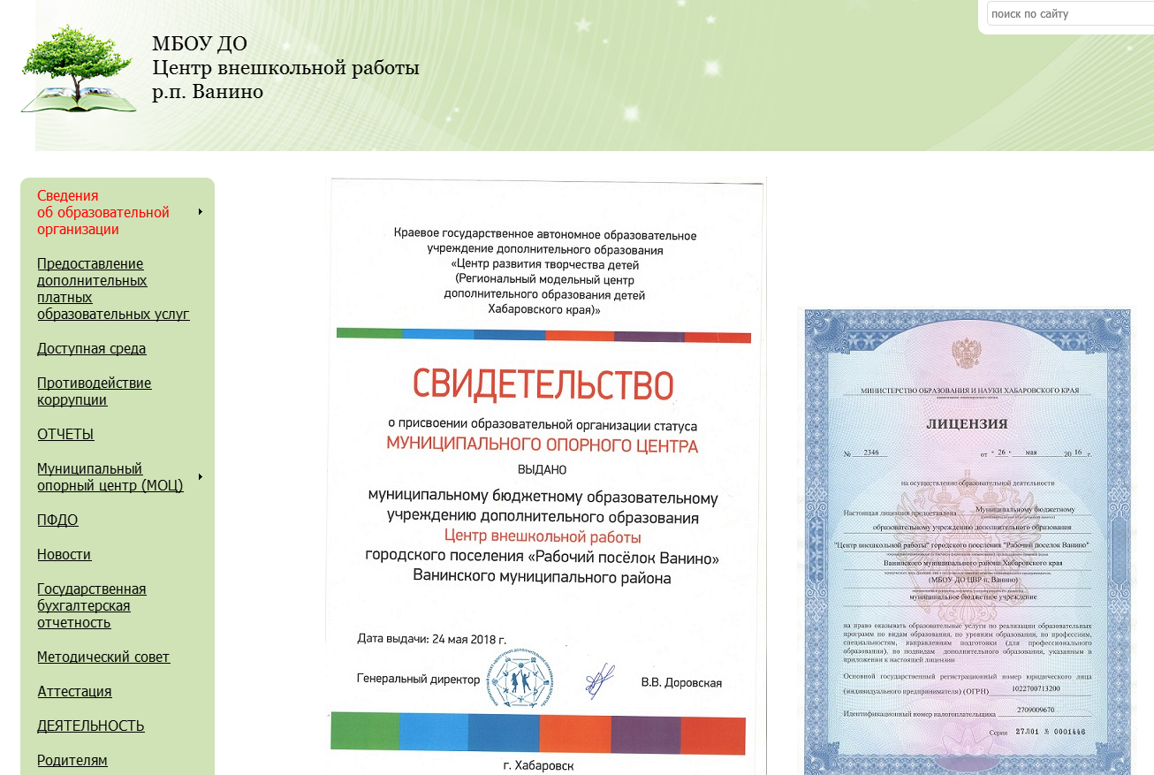

Slide 9
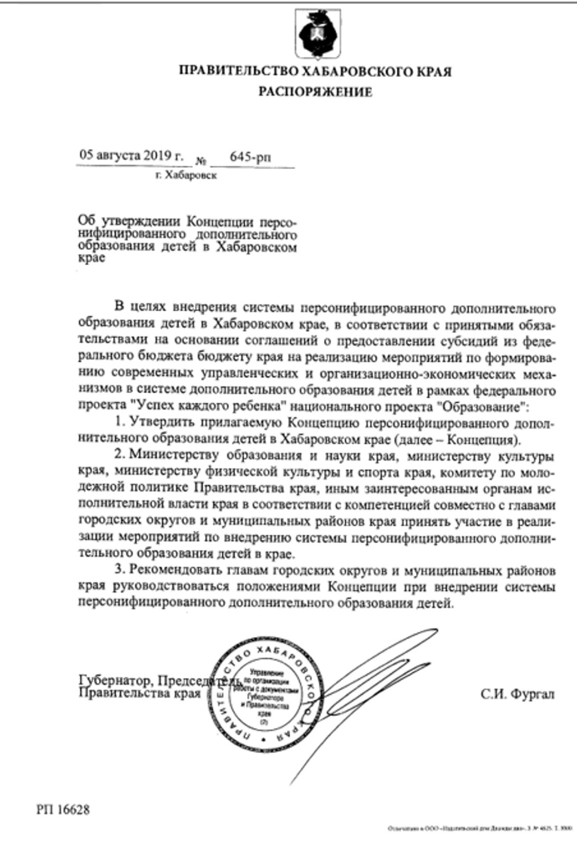

Slide 10
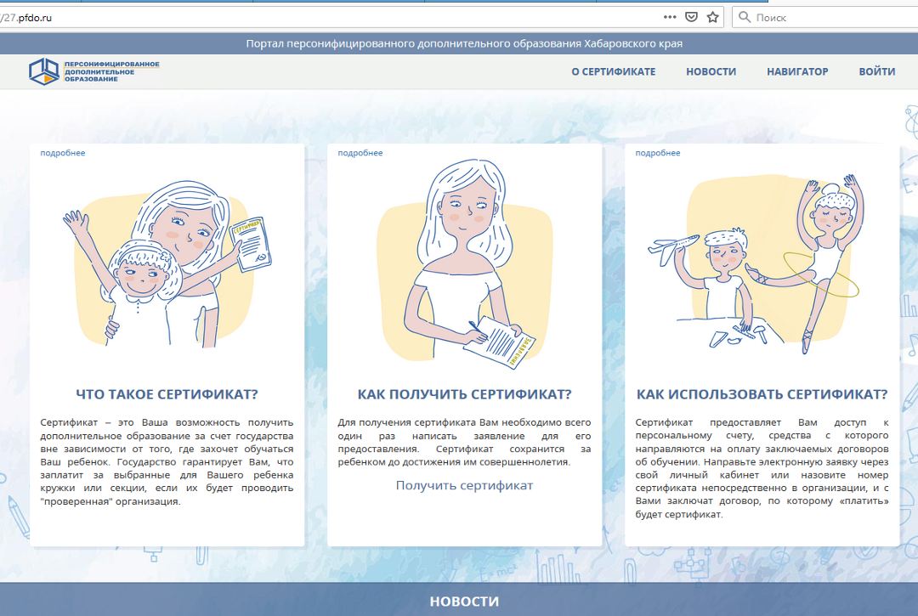

Slide 12
Педагоги дополнительного образования
Учреждение | Количество ПДО
МБУ ДО «Дворец спорта для детей и юношества» | 28
МБУ ДО «Ванинская районная детская школа искусств» | 13
МБОУ ДО Центр внешкольной работы п.Ванино | 40
МБОУ ДО Центр внешкольной работы «Радуга» п.Октябрьский
АНО ДО Спортивный клуб «Трансбункер» | 9
Общеобразовательные организации | 40

Slide 13
